Slide 1
ÇİZGE KURAMI
Yılmaz KILIÇASLAN

Slide 2
Sunu Planı
Bu derste, matematik ve bilgisayar biliminin birçok alanında kullanılan,
- Çizgeler (Graphs)
incelenecektir.

Slide 3
Çizgeler
Bir G çizgesi iki bileşenden oluşur:
(i) Elemanlarının, G’nin düğümleri (nodes), noktaları (points) veya ‘vertices’ olarak adlandırıldığı bir V = V (G) kümesi
(ii) G’nin kenarları (edge) olarak adlandırılan sırasız düğüm ikililerini içeren bir E = E(G) kümesi.
G’nin iki parçalı olduğu vurgulanmak istendiğinde böylesi bir çizgeyi G(V, E) ile gösteririz.

Slide 4
Düğümler
Eğer bir e = {u, v} kenarı varsa, u ve v düğümlerinin komşu (adjacent or neighbors) olduğu söylenir.
Böylesi bir durumda, u ve v e’nin uç noktaları (endpoints) olarak adlandırılır ve e’nin u ve v’yi bağladığı söylenir.

Slide 5
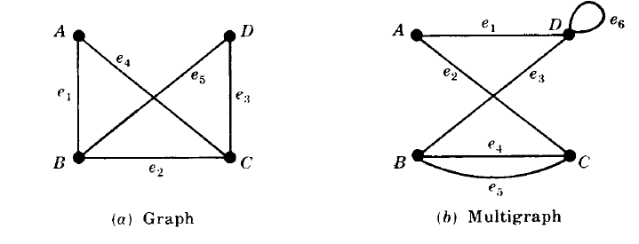
Çizgelerin Görselleştirilmesi
Çizgeler, düzlemsel diyagramlarla gösterilir.
V kümesindeki her v düğümü bir nokta (ya da küçük çember) ile temsil edilir ve her e = {v1, v2} kenarı, v1 ve v2 uç noktalarını bağlayan bir çizgi ile gösterilir.
Örnek:
V = {A, B, C, D}
Şekil 1. Çizge
E = {e₁, e₂, e₃, e₄, e₅}

Slide 6
Çoklu Çizgeler (Multigraphs)
Aynı uç noktalarını bağlayan çoklu kenarla (multiple edges) veya uç noktaları tek ve aynı düğüm olan döngüler (loops) barındıran çizgelere çoklu çizgeler (multigraphs) denir.
Çizgelerin resmi (formal) tanımları ne çoklu kenarlara ne de döngülere izin verir.
Şekil 2. Çoklu çizge
Bazen, çizge terimine yüklenen anlam çoklu çizgeleri de içerir ve çoklu kenar ve döngü içermeyen çizgeler için basit çizge (simple graph) terimi kullanılır.

Slide 7
Bir Düğümün Derecesi
Bir G çizgesindeki v düğümünün derecesi, deg(v) ile gösterilir ve G’deki v’yi içeren kenarların sayısına eşittir.
Teorem 1: Bir G çizgesindeki düğümlerin derecelerinin toplamı, G’nin kenar sayısının iki katına eşittir.
Örnek: Şekil 1’deki çizgenin düğümlerinin dereceleri:
Düğümler, derecelerine bakarak, tek (odd) ya da çift (even) olarak nitelenirler.
0 dereceli düğümlere, yalıtık (isolated) düğümler denir.

Slide 8
Sonlu ve ‘çok basit’ (trivial) çizgeler
Eğer bir çoklu çizge, sonlu sayıda düğüm ve sonlu sayıda kenara sahipse, sonlu bir çizgedir.
Tek düğümü olan ve kenarları olmayan çizgeye, ‘çok basit’ (trivial) çizge denir.

Slide 9
Alt çizgeler (subgraphs)
Bir G = G(V, E) çizgesi alalım. H = H (V′, E′), çizgesi eğer düğümleri ve kenarları G tarafından içeriliyorsa (yani V′ ve ), G’nin alt çizgesi olarak adlandırılır. Daha özel olarak:
  Eğer v G’nin bir düğümü ise, G – v, v’yi ve v’yi içeren bütün kenarları G’den silerek elde edilen G’nin bir alt çizgesidir.
  Eğer e G’nin bir kenarı ise, G – e, e’yi G’den silerek elde edilen G’nin bir alt çizgesidir.

Slide 10
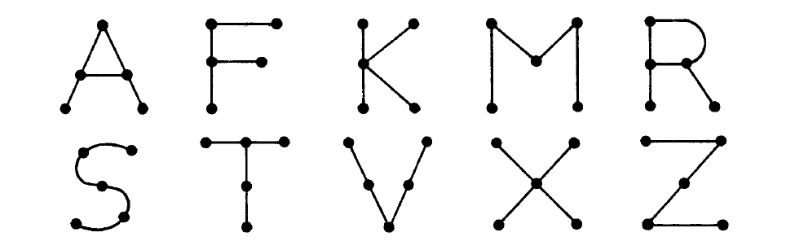
Eş biçimli (isomorphic) çizgeler
Aşağıdaki koşulun sağlanması halinde G(V, E) ile G*(V*, E*) çizgelerinin eş biçimli olduğu söylenir:
{u, v}’nin, ancak ve ancak {f(u), f(v)} G*’ın kenarı ise, G’nin bir kenarı olmasını sağlayan bir f: V → V* birebir eşlemesi vardır.
Görünüşleri farklı olsa da, normalde eş biçimli çizgeler arasında fark görülmez.
A ile R’nin, F ile T’nin, K ile X’in ve M, S, V ve Z’nin eş biçimli olduğunu gösteriniz:
Şekil 3.

Slide 11
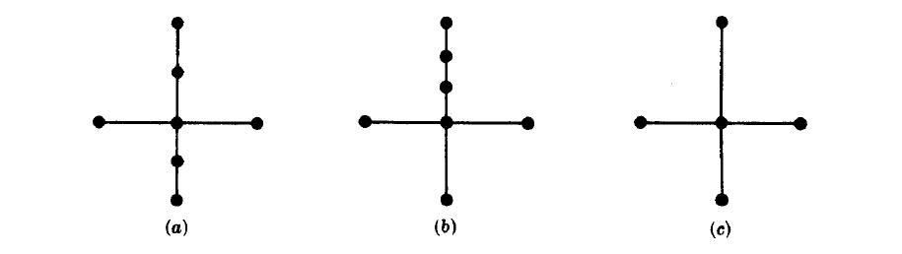
Benzer şekilli (homeomorphic) çizgeler
Verilen bir G çizgesinden, çizgenin bir kenarını ek düğümlerle bölümleyerek yeni bi çizge elde edebiliriz. Aynı ya da eşbiçimli çizgelerden bu yöntemle elde edilmiş G ve G* çizgelerine benzer şekilli çizgeler denir.
Şekil 4’teki (a) ve (b) çizgeleri, eş biçimli değillerdir ama benzer şekilli çizgelerdir; çünkü uygun düğümler eklemek suretiyle aynı (c) çizgesinden elde edilmişlerdir.
Şekil 4.

Slide 12
Yollar (Paths) - Tanımlar
Bir G çoklu çizgesindeki bir yol (path) değişen bir dizi düğüm ve kenardan oluşur:
v₀, e₁, v₁, e₂, v₂, . . . , e_{n−1}, v_{n−1}, e_{n}, v_{n}
Yolun uzunluğu, kenarların sayısına, n’e, eşittir.
Eğer çok anlamlılığa yol açmayacaksa, bir yol içerdiği düğüm dizisi ile de, v₀, v₁, v₂, . . ., v_{n−1}, v_{n}, gösterilebilir.
Eğer v₀ = v_{n} ise, yolun kapalı (closed) olduğu söylenir. Aksi takdirde, yolun v₀’dan v_{n}’e kadar ya da v₀ ile v_{n} arasında olduğunu veya v₀ ile v_{n}’i bağladığını söyleriz.
Basit (simple) bir yolda bütün düğümler farklıdır.
Bütün kenarların farklı olduğu yola, iz (trail) denir.
v₀ = v_{n} hariç bütün düğümlerin farklı olduğu, 3 veya 3’ten büyük bir uzunluğa sahip olan kapalı bir yola döngü denir.
k-döngüsü (k-cycle), k uzunluğunda bir döngüdür.

Slide 13

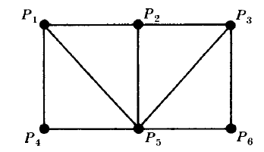
Yollar (Paths) - Alıştırma
Şekil 5’teki çizgeye bakarak, verilen yol tanımları çerçevesinde, aşağıdaki dizilerin niteliklerini belirleyiniz:
Şekil 5.

Slide 14
Yollar (Paths) - Teorem
Bir u düğümünden v düğümüne herhangi bir yol, gereksiz kenarları silerek basit bir yola dönüştürülebilir. Teorem 2, bu sonucun resmi ifadesidir.
Teorem 2: Bir u düğümünü v düğümüne bağlayan bir yol, ancak ve ancak bu iki düğüm arasında basit bir yol var ise, mevcuttur.

Slide 15
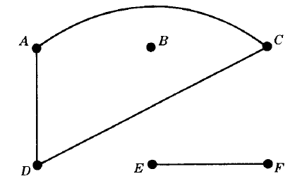
Bağlanırlık
Eğer herhangi iki düğümü arasında bir yol mevcut ise, bu çizgeye bağlı (connected) çizge denir.
Şekil 5’teki çizge, bağlı bir çizgedir. Fakat, aynısı aşağıdaki çizge için söylenemez.
Daha büyük bir bağlı çizge tarafından içerilmeyen, bağlı alt çizgelere bağlı bileşenler denir.
{A, C, D}, {E, F} ve {B} düğüm kümelerince oluşturulan alt çizgeler, şekil 5’teki çizgenin üç bağlı bileşenidir.
Şekil 6.

Slide 16
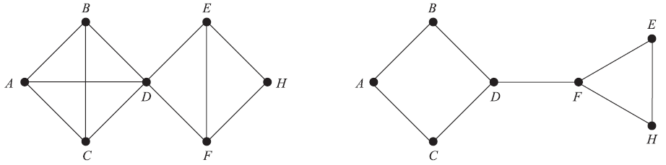
Mesafe (Distance) ve Çap (Diameter)
Bir G çizgesindeki u ile v arasındaki mesafe d(u,v) ile gösterilir ve u ile v arasındaki en kısa yolun uzunluğuna eşittir.
G çizgesinin çapı diam(G) ile gösterilir ve G birbirine en uzak iki noktası arasındaki mesafeye eşittir.
Örneğin, şekil 7’de d(A,F) = 2 ve diam(G) = 3 iken şekil 8’de d(A,F) = 3 ve diam(G) = 4’tür.
Şekil 7.
Şekil 8.

Slide 17
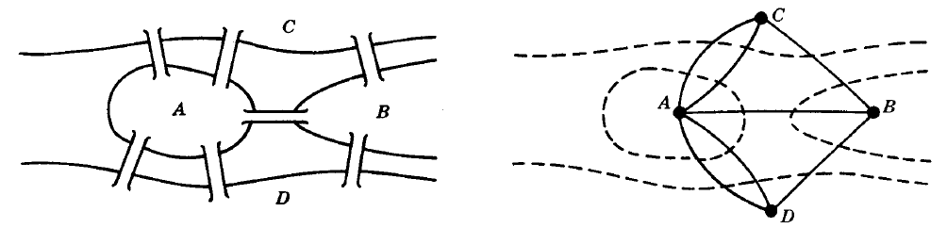
Euler Çizgeleri: Königsberg Köprüleri
18. yüzyıl Doğu Prusya kasabası Königsberg’in 2 adası ve 7 köprüsü vardır. Königsberg halkı ünlü matematikçi Euler’e, bir kişinin herhangi bir yerden başlayıp herhangi bir yerde durarak ve her köprüyü bir ve en fazla bir kez geçerek bir gezinti yapıp yapamayacağını sormuşlardır. Euler’in yanıtı olumsuzdur.
Neden?
Şekil 9a. 1736’daki Königsberg
Şekil 9b. Euler’in çizgesel gösterimi

Slide 18
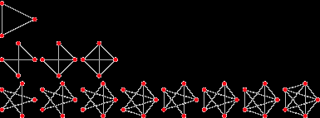
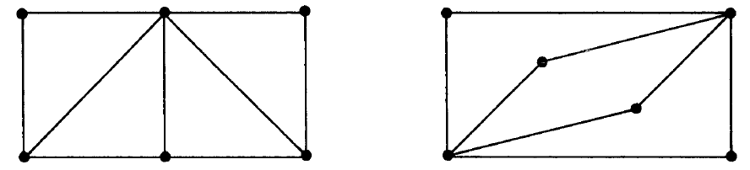
Hamilton Çizgeleri
19. yüzyıl matematikçisi William Hamilton’dan adını alan, Hamilton çizgeleri her düğüme bir ve yalnızca bir kez uğranılan Hamilton çevrimlerine sahiptirler.
Şekil 10’da Hamilton ve Euler çizgeleri örneklenmiştir.
Şekil 10a. Hamilton çizgesi
fakat Euler değil
Şekil 10b. Euler çizgesi
fakat Hamilton değil

Slide 19
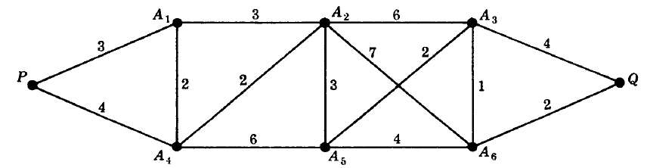
Etiketli ve Ağırlıklı Çizgeler
Düğümleri ve / veya kenarları şu ya da bu türde bir veri ile işaretlenmiş bir G çizgesine, etiketli bir çizge denir.
Her kenarı negatif olmayan bir w(e) sayısı ile işaretlenmiş ise, bu sayı kenarın ağırlığı veya uzunluğu olarak adlandırılır ve G’nin ağırlıklı bir çizge olduğu söylenir.
Şekil 11 bir ağırlıklı çizge örneğini göstermektedir:
Şekil 11. Ağırlıklı çizge

Slide 20
Çizgelerde En Kısa Yol
Ağırlıklı bir çizgedeki bir yolun ağırlığı (ya da uzunluğu), yoldaki kenarların ağırlıklarının toplamına eşittir.
Çizge kuramındaki önemli problemlerden bir tanesi, verilen herhangi iki düğüm arasındaki en kısa yolun, yani minimum ağırlıkta (uzunlukta) bir yolun bulunması problemidir.
Şekil 11’deki P ve Q düğümleri arasındaki en kısa yollardan birisi
(P,A1,A2,A5,A3,A6,Q)
yoludur ve uzunluğu 14’tür.

Slide 21
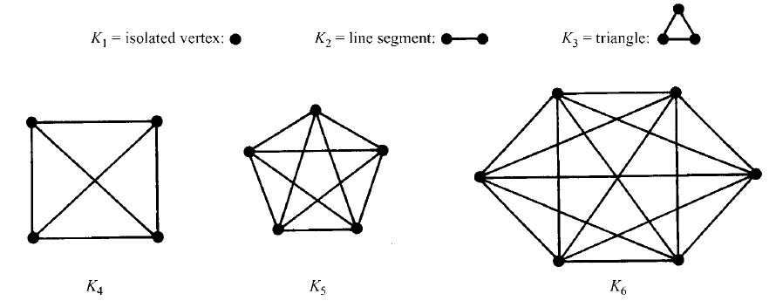
Tam Çizgeler
Eğer bir çizgede her düğüm diğer bütün düğümlere bağlı ise, çizgenin tam olduğu söylenir.
N düğümlü tam çizge K_{N} ile gösterilir. Şekil 12, K₁’den K₆’ya kadar tam çizgeleri içermektedir:
K₁ = yalıtılmış düğüm:
K₂ = doğru parçası:
K₃ = üçgen:
Şekil 12. K₁’den K₆’ya kadar tam çizgeler

Slide 22
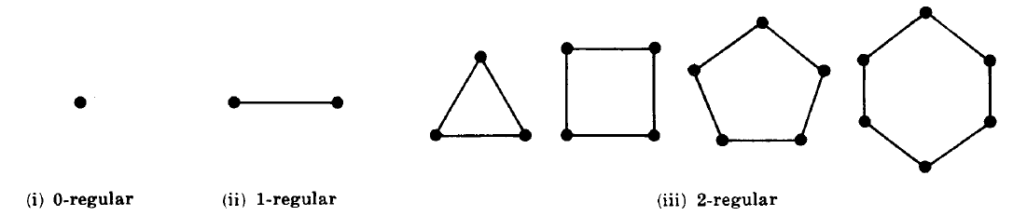
Düzenli Çizgeler (1)
Eğer bir çizgenin her düğümü k dereceli ise, çizgeye k derecesinde düzenli ya da k-düzenli denir. Bir başka deyişle, bir çizge eğer bütün düğümleri aynı dereceye sahip ise,düzenli bir çizgedir.
0, 1 veya 2 dereceli bağlı çizgeler kolayca tanımlanır. Şekil 13’te gösterildiği gibi:
  0-düzenli bağlı çizge, tek düğümlü ve kenarsız çok basit çizgedir;
  1-düzenli bağlı çizge, bir kenarlı birbirine bağlı iki düğümlü çizgedir;
  2-düzenli bağlı çizge, tek bir n-döngüsü içeren n düğümlü çizgedir.
0-düzenli
1-düzenli
2-düzenli
Şekil 13. Düzenli bağlı çizge örnekleri

Slide 23
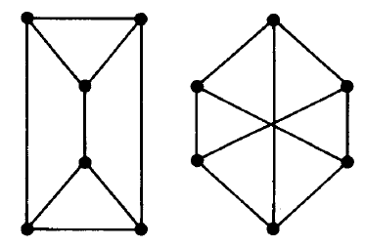
Düzenli Çizgeler (2)
Düğümlerin derecelerinin toplamı çift olacağı için, 3-düzenli çizgeler çift sayıda düğüm içermek zorundadır. (Bkz. Teorem 1)
Örnekler:
Şekil 14. 3-düzenli bağlı çizge örnekleri

Slide 24
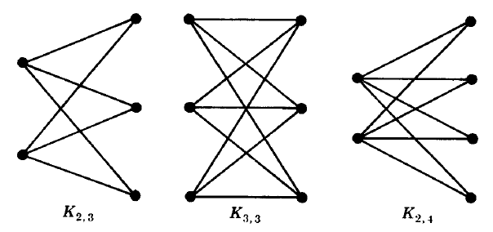
İki Bölümlü Çizgeler
Bir G çizgesi, her kenarı M’nin bir düğümünü N’nin bir düğümüne bağlayacak şekilde iki M ve N alt kümesine bölünebiliyorsa, iki bölümlü çizge olarak adlandırılır.
Tam iki bölümlü çizgede, M’nin her düğümü, N’nin her düğümüyle bağlıdır. Böyle bir çizge, m M’nin ve n N’nin düğüm sayısını göstermek üzere, K_{m,n} ile gösterilir.
Örnekler:
Şekil 15. K_{2,3}, K_{3,3} ve K_{2,4} çizgeleri

Slide 25
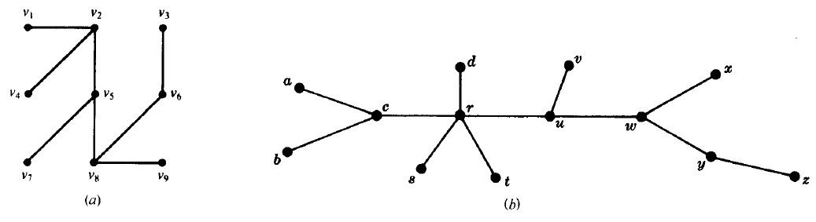
Ağaçlar
Bağlı ve döngü içermeyen çizgelere, ağaç (tree) denir.
Örnekler:
Şekil 16. Ağaç örnekleri

Slide 26
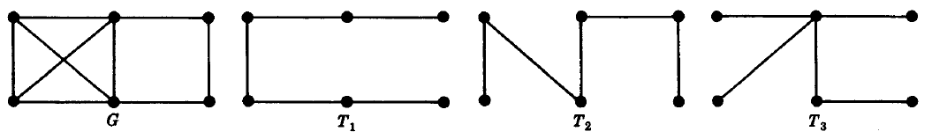
Kapsayan Ağaçlar
Bağlı bir G çizgesinin bütün düğümlerini içeren ağaçlara, G’nin kapsayan ağaçları (spanning trees) adı verilir.
Örnek:
Şekil 17. T₁, T₂ ve T₃ G’nin kapsayan ağaçlarıdır.

Slide 27
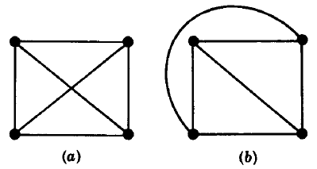
Düzlemsel Çizgeler
Kenarları kesişmeyecek biçimde bir düzlem üzerinde çizilebilen çizgelere ya da çoklu çizgelere, düzlemsel (planar) çizgeler denir.
Ağaçlar düzlemsel çizgelerin önemli bir türünü oluştururlar.
Dört düğümlü K4 çizgesi genelde kenarları kesişecek biçimde çizilmekle birlikte (Şekil 18(a)), kesişmeyen kenarlarla da çizilebilir (Şekil 18(b)):
Şekil 18.

Slide 28
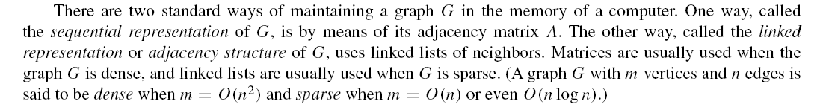
Çizgeler Bilgisayar Belleğinde Gösterimi
Çizgeler bellekte iki şekilde saklanabilirler:
  Komşuluk matrisi ile ardışık gösterim
  Bağlı listeler ile bağlı gösterim ya da komşuluk yapısı
Genelde, yoğun çizgeler için matrisler, seyrek çizgeler içinse bağlı listeler kullanılır.

